Slide 2
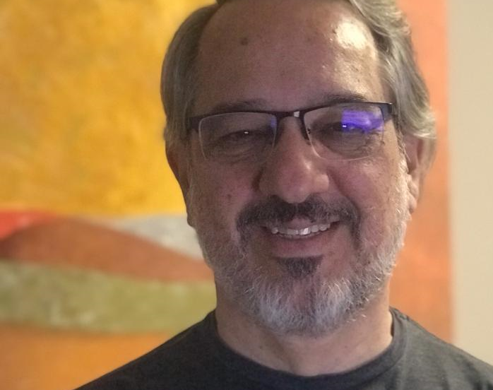
HENRIQUE CORDEIRO
Professor MSc
Professor de Graduação e Pós Graduação há 17 anos (11 na FIAP)
Mestre em Engenharia de Produção pela Poli-USP
Bacharel em Administração de Empresas com Extensão em Gestão de Negócios
Profissional, Executivo e Empreendedor na área de TI por mais de 40 anos
Cofundador de 2 Startups
Especialista no design de produtos e de novos negócios
Palestrante
Pesquisador
Entusiasta de Inovação & Curioso Profissional ...

Slide 3







EXPERIÊNCIA ACADÊMICA
Notes:
Deixar o e-mail do professor alinhado com o final do texto.

Slide 4








EXPERIÊNCIA PROFISSIONAL
Notes:
Deixar o e-mail do professor alinhado com o final do texto.

Slide 5


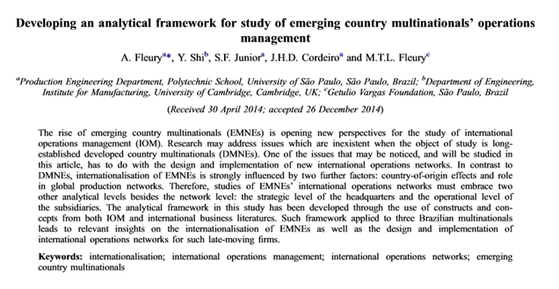

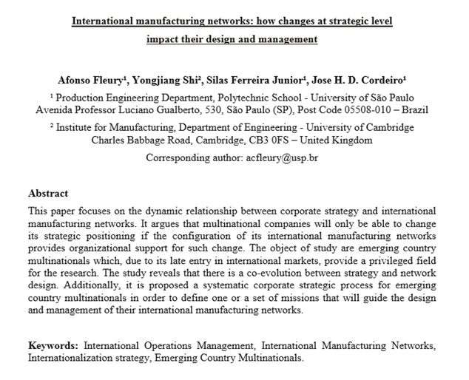

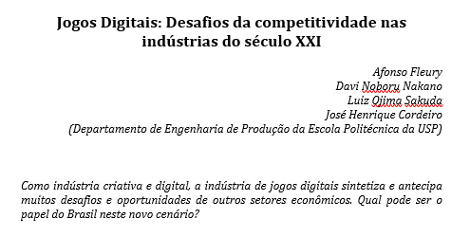

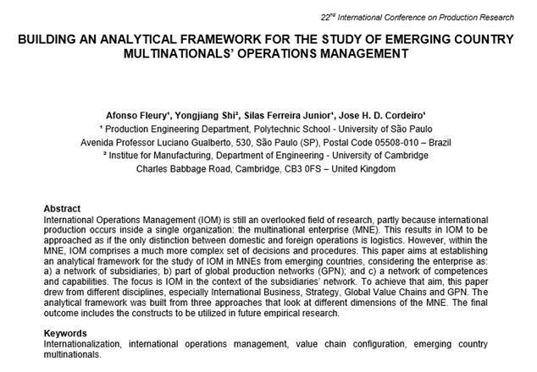

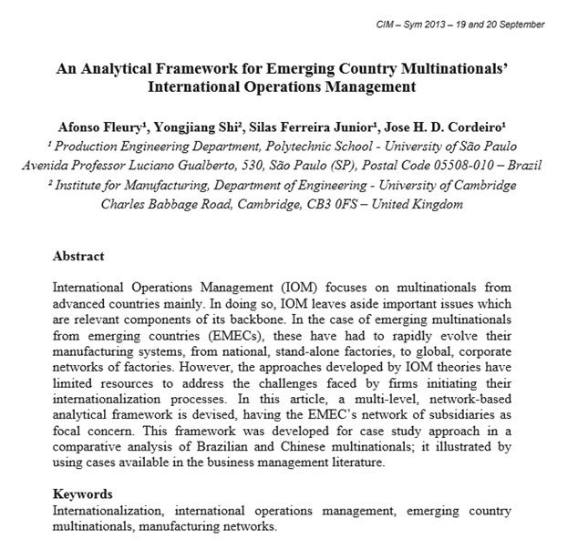

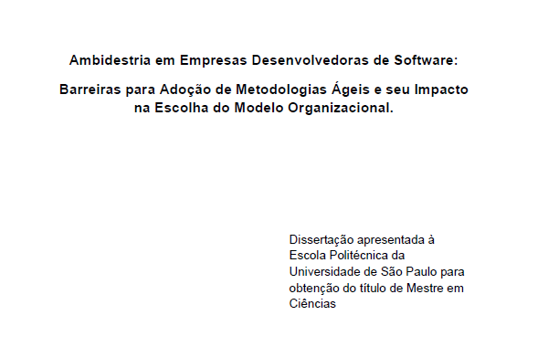

PUBLICAÇÕES NO BRASIL E NO EXTERIOR

Slide 6
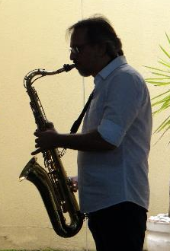
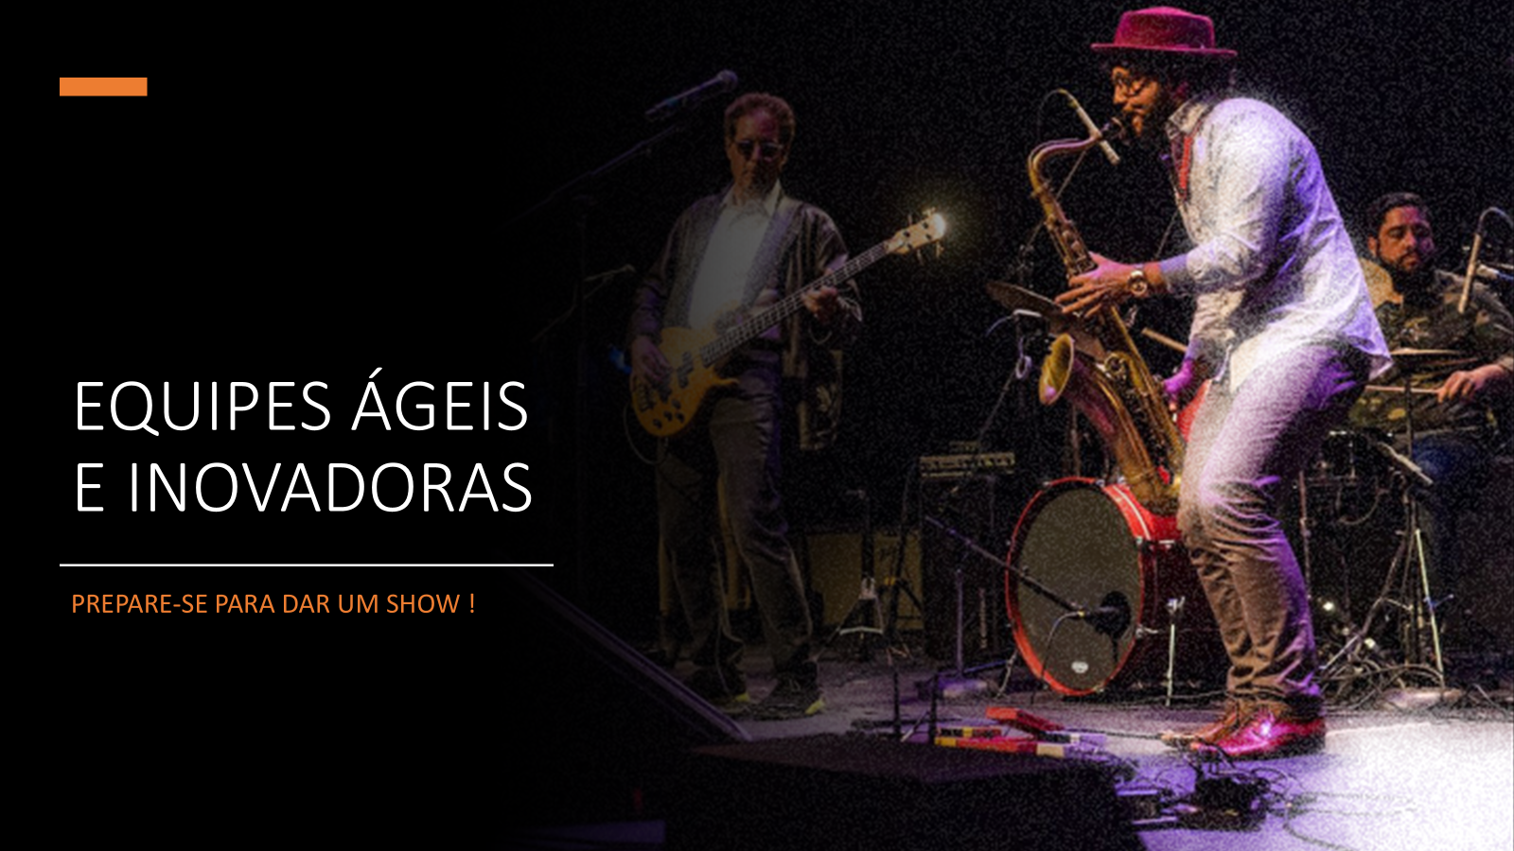

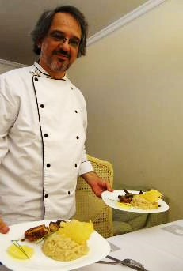
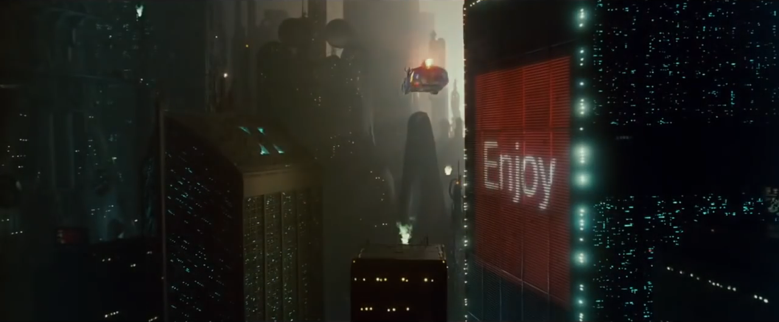
Musico Frustrado
Metido a “Chef”
Fã de Ficção Científica

Slide 7
Human-COMPUTER interaction
PROF. HENRIQUE CORDEIRO

Slide 8
CONTEXTO DA DISCIPLINA
COM CERTEZA VOCÊ CONHECE
APLICATIVOS E SITES
“BONS” E “RUINS”
O QUE DETERMINA ISSO ?

Slide 9
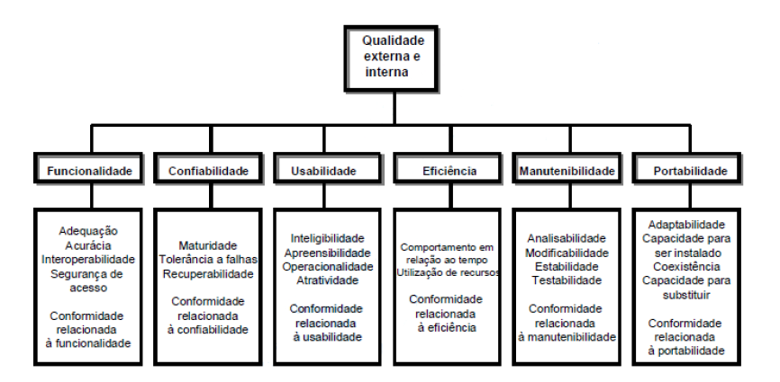
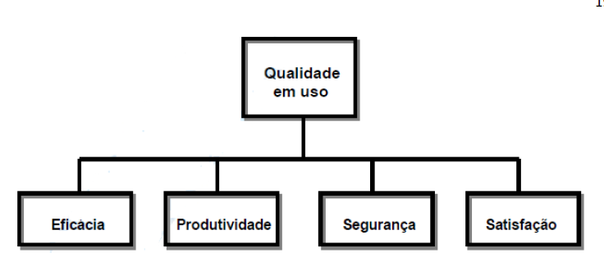
QUALIDADE DE SOFTWARE
NBR ISO/IEC 9126-1

Slide 10
USABILIDADE DE SOFTWARE
NBR ISO/IEC 9126-1
ATRIBUTOS RELATIVOS À USABILIDADE

Slide 11
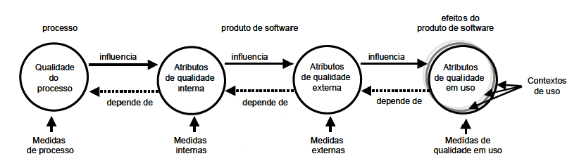
USABILIDADE X QUALIDADE DO SOFTWARE
NBR ISO/IEC 9126-1
Experiência do Usuário
IMPLEMENTAÇÃO
DO SOFTWARE
FUNCIONAMENTO
DO SOFTWARE
PERCEPÇÃO
DO USUÁRIO

Slide 12

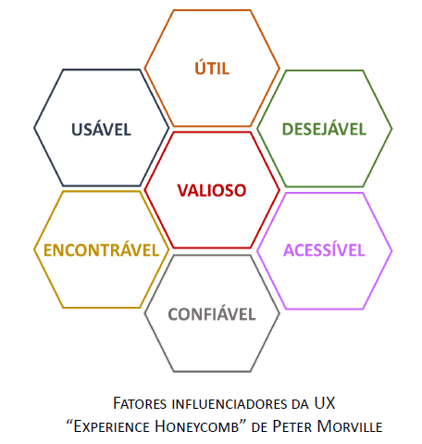
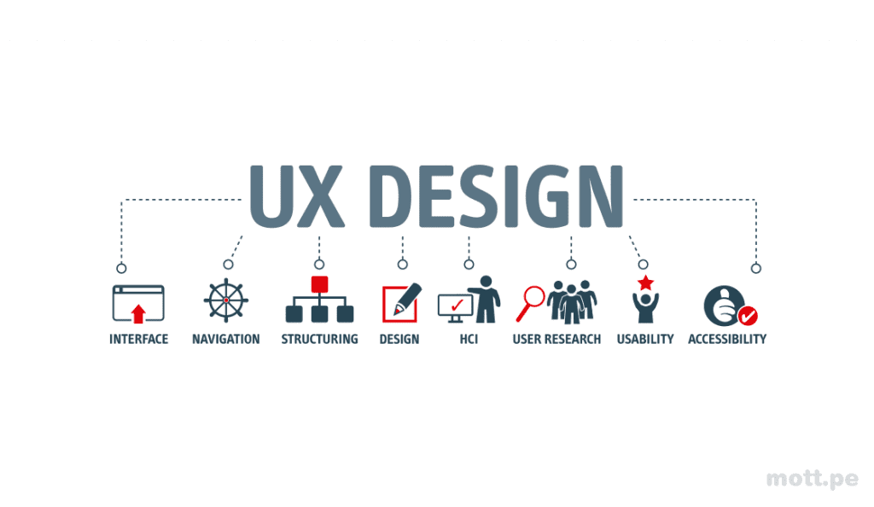
Experiência DO USUÁRIO (UX)

Slide 13
Experiência DO USUÁRIO (UX)

Slide 14

INTERAÇÃO HOMEM-COMPUTADOR

Slide 15
USABILIDADE X ENGENHARIA DE SOFTWARE
NBR ISO/IEC 9126-1
ENGENHARIA DE SOFTWARE - QUALIDADE DO PRODUTO
ENGENHARIA
DE SOFTWARE
IMPLEMENTAÇÃO
DO SOFTWARE
FUNCIONAMENTO
DO SOFTWARE
PERCEPÇÃO
DO USUÁRIO
ATRIBUTOS DE USABILIDADE, DE UX E DEMAIS ASPECTOS DA IHC PRECISAM SER CONSIDERADOS E GARANTIDOS DESDE O PROCESSO DE ANÁLISE DOS REQUISITOS DO SISTEMA

Slide 16

CONTEXTO DA DISCIPLINA
INTERAÇÃO HOMEM-COMPUTADOR
QUALIDADE DE SOFTWARE
HUMAN-CENTERED DESIGN
ENGENHARIA DE SOFTWARE
USER EXPERIENCE

Slide 17
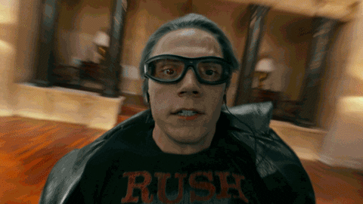
TRANSFORMAÇÃO DIGITAL
Conceitos e Prática de Marketing
?????
TRANSFORMAÇÃO CONSTANTE E ACELERADA
INDÚSTRIA 5.0
SOCIEDADE 5.0
INOVAÇÃO 4.0
MARKETING 4.0
BIOHACKING
SMART CITIES
INDÚSTRIA 4.0
CONECTIVIDADE 6G
REALIDADE VIRTUAL
INTELIGÊNCIA ARTIFICIAL
REALIDADE AUMENTADA
INTERNET DAS COISAS
VISÃO COMPUTACIONAL
BLOCKCHAIN
VOICE RECOGNITION
NANOTECNOLOGIA
ROBÔS HUMANÓIDES
BIO HACKING

Slide 18
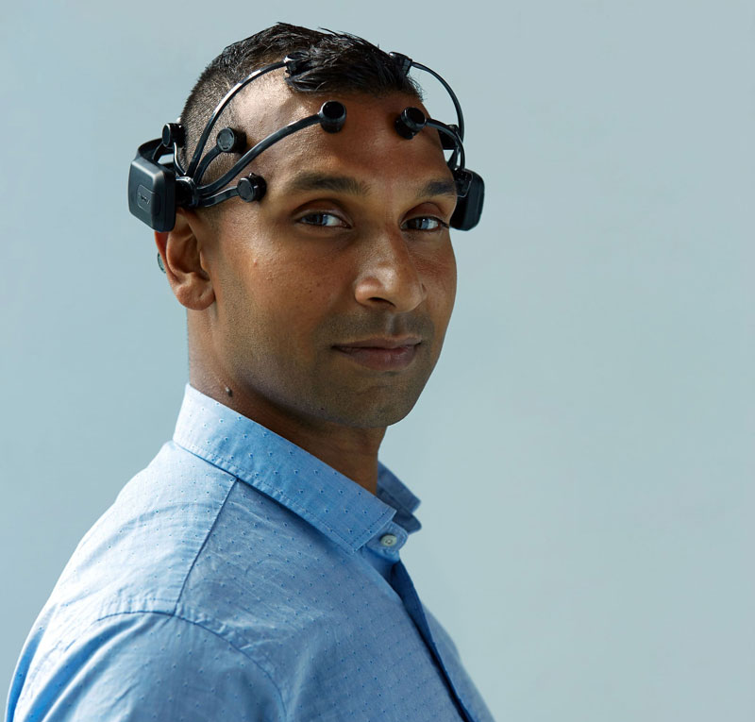
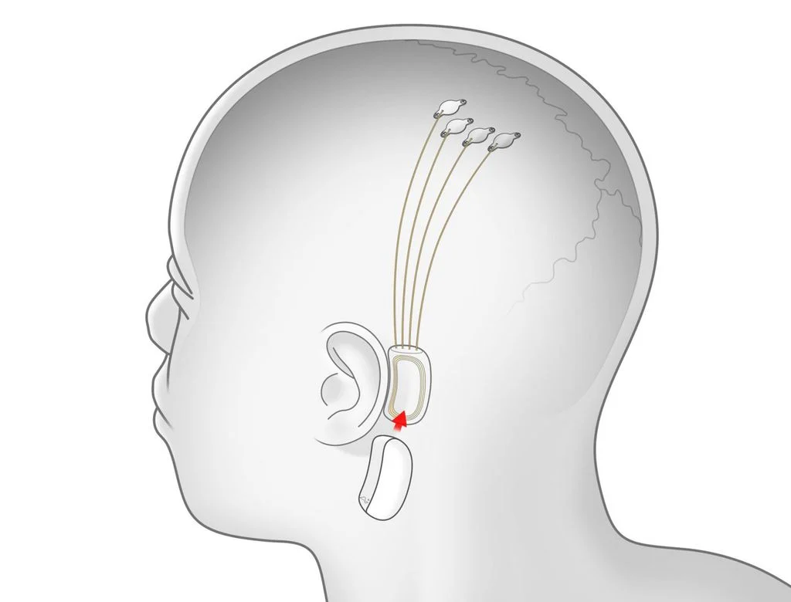
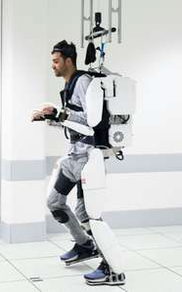


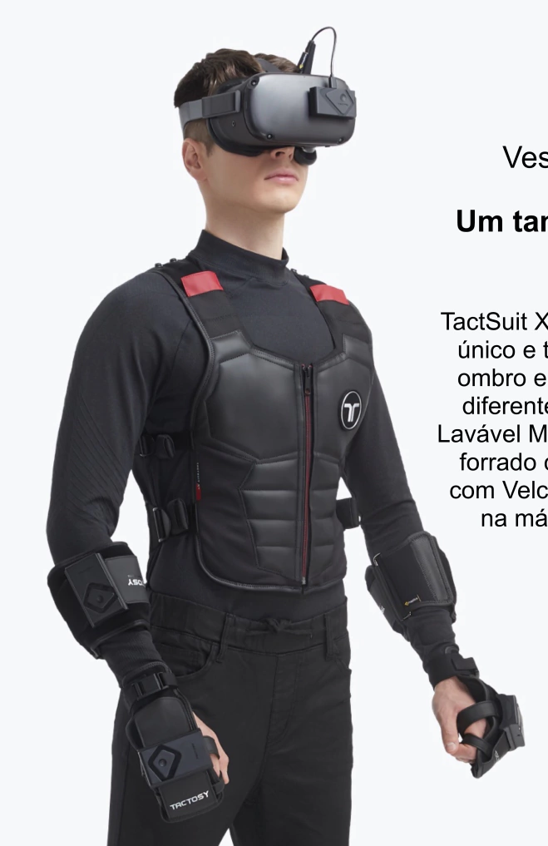
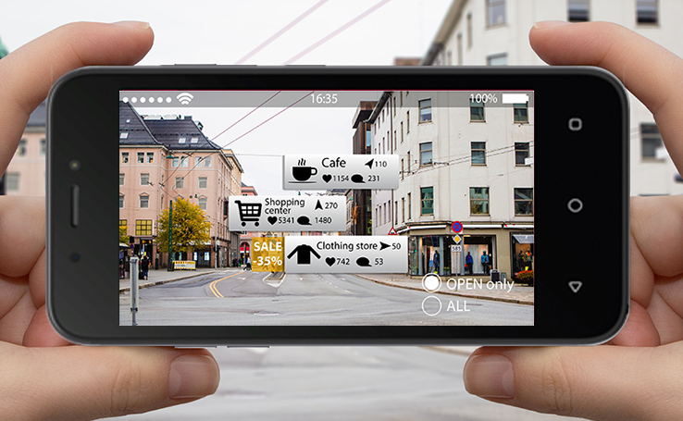


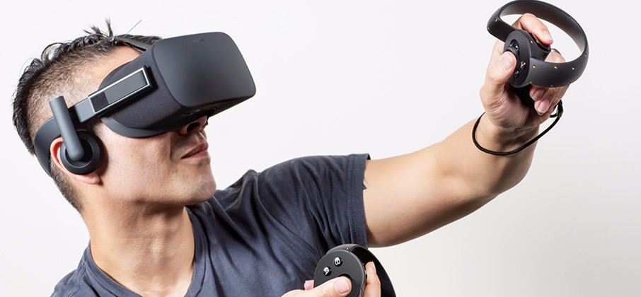
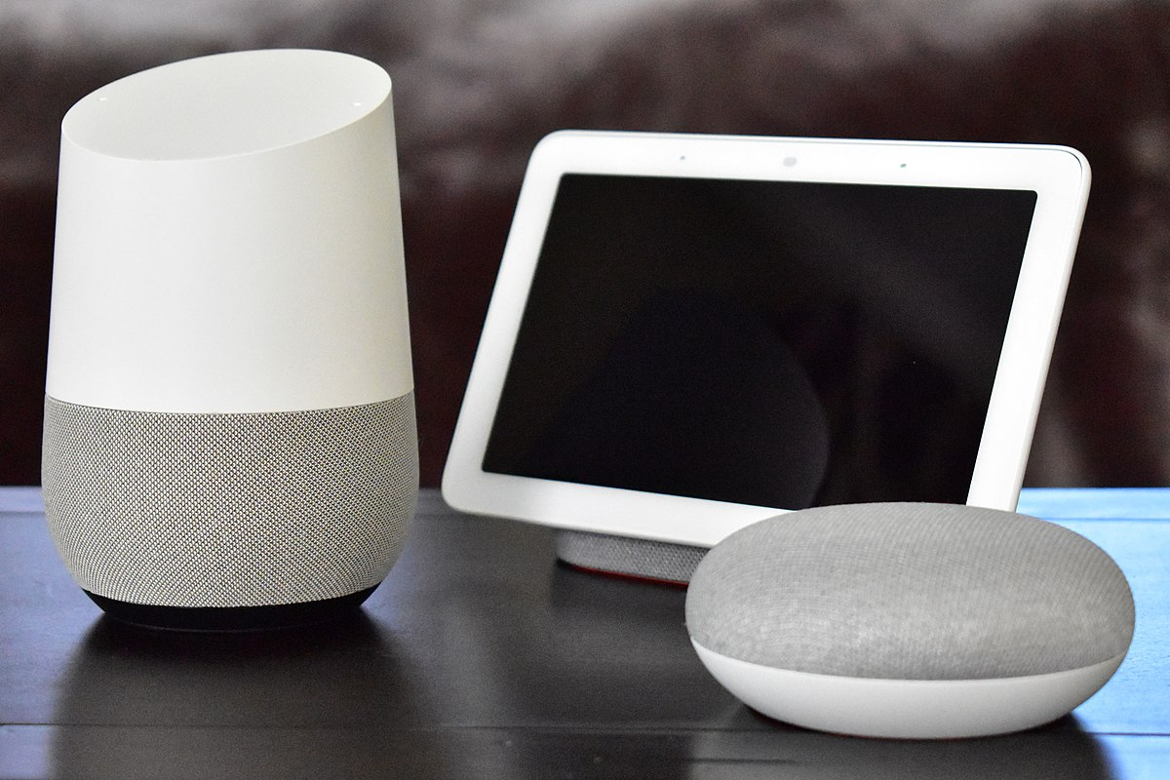
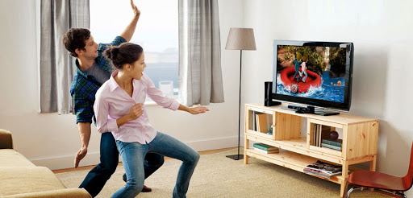
Diversidade de INTERfaces

Slide 19
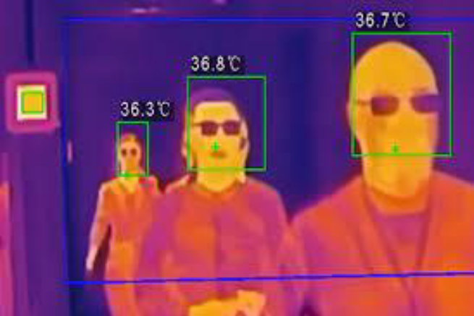
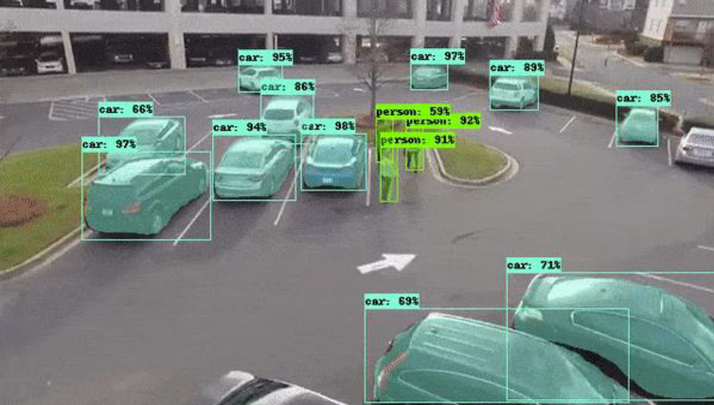
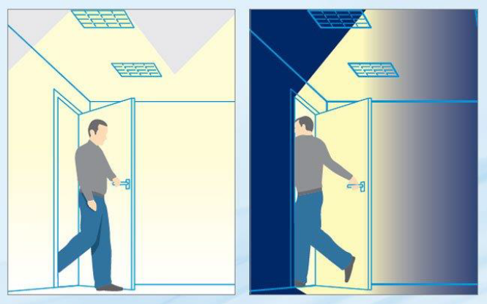
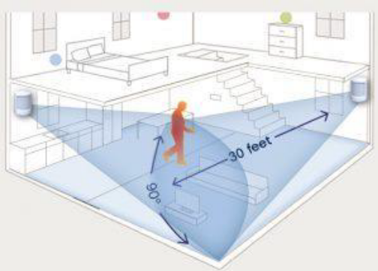
INTERAÇÕES PASSIVAS
Conceitos e Prática de Marketing

Slide 20
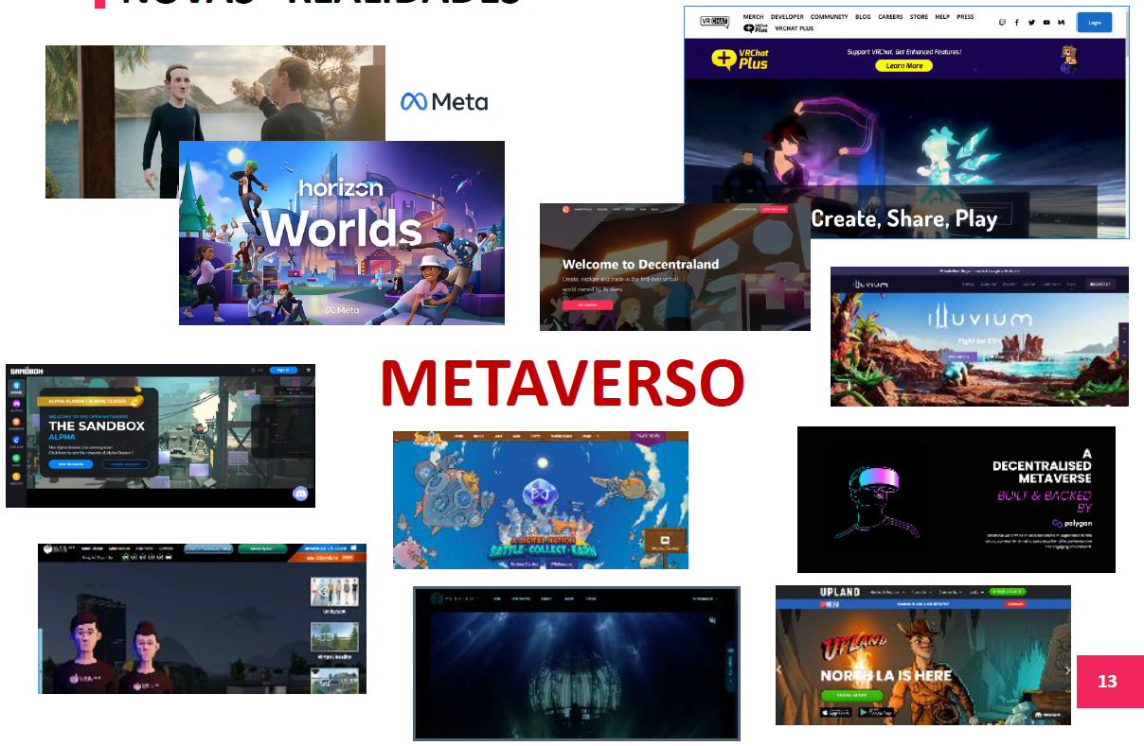
diferentes “universos” ?
NOVAS “realidades”
Conceitos e Prática de Marketing
METAVERSOS ??

Slide 21

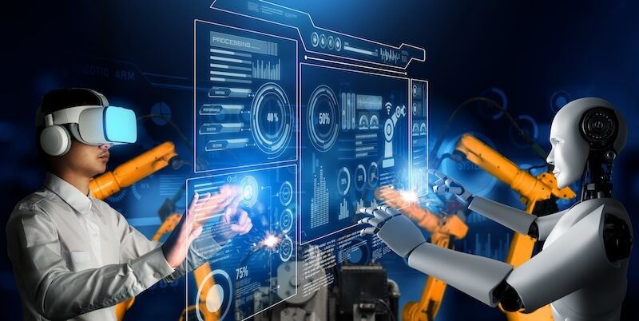
NOVAS “realidades”
Conceitos e Prática de Marketing
IA
GENERATIVA
E
INTERATIVA !!

Slide 22

Abrangência da disciplina
O DUPLO PAPEL DA IA
FERRAMENTA
INTERFACE

Slide 23
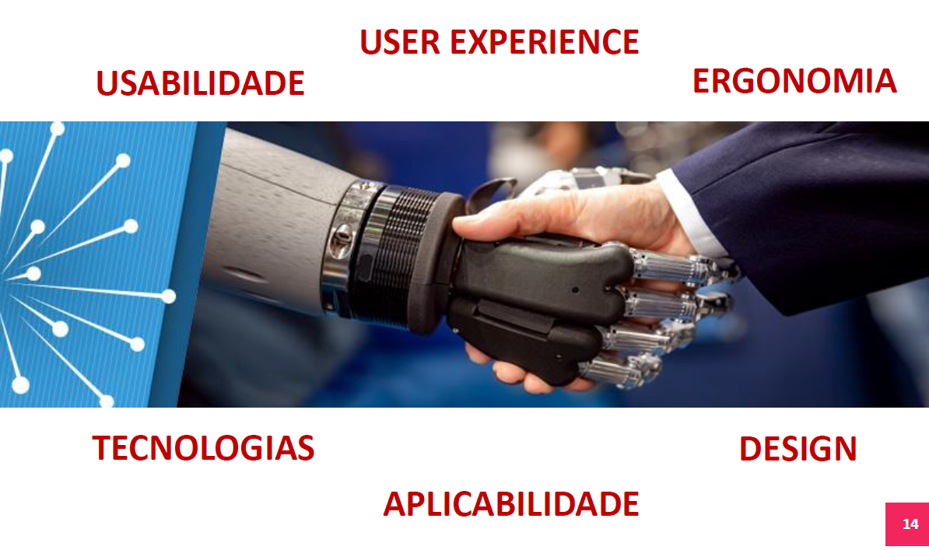
Abrangência da disciplina
Conceitos e Prática de Marketing

Slide 24
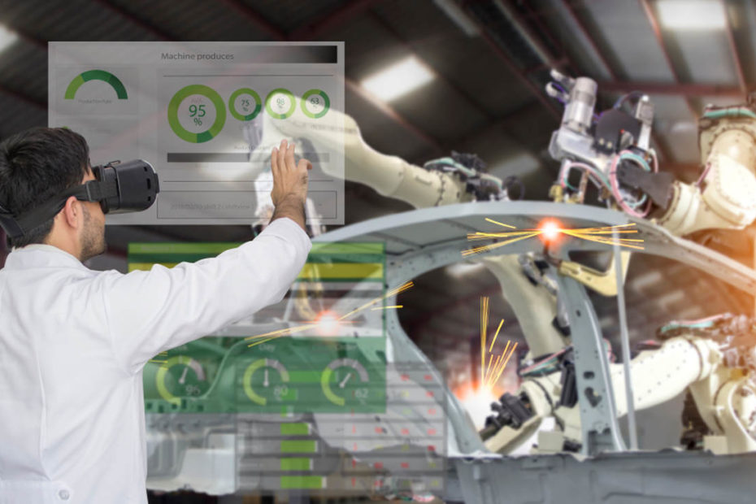

Abrangência da disciplina
DESIGN DAS INTERAÇÕES CENTRADO NO SER HUMANO
USÁVEL
ESTÉTICAMENTE AGRADÁVEL
ENVOLVENTE
ACESSÍVEL
APREENSÍVEL
“INTUITIVO”
ERGONÔMICO
INSTIGANTE
.....

Slide 25
Abrangência da disciplina
DESIGNER DE INTERAÇÕES
PESSOAS
CONTEXTO
TECNOLOGIAS
VERSATILIDADE
SENSO ESTÉTICO
FLEXIBILIDADE

Slide 26
Abrangência da disciplina
APOIO AO STARTUP ONE !

Slide 27
Human-COMPUTER interaction
PROF. HENRIQUE CORDEIRO

